Slide 3
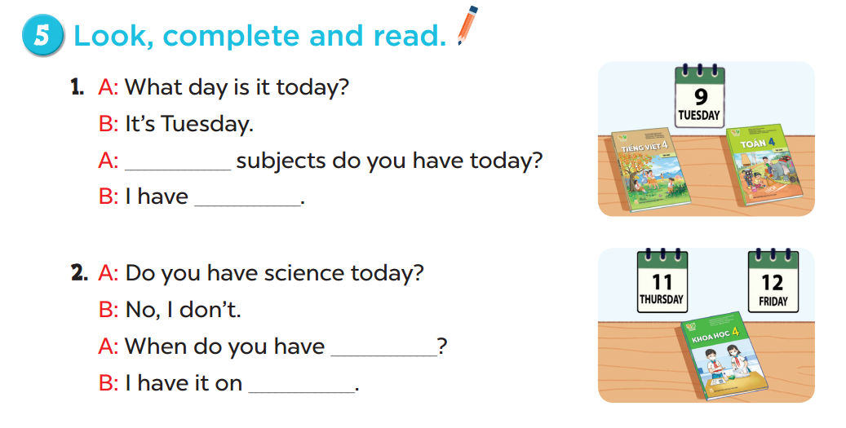

Slide 4
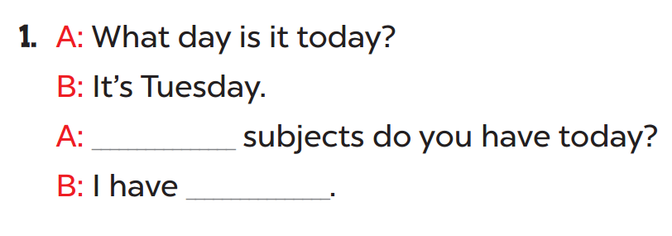
What
Vietnamese and maths.

Slide 5
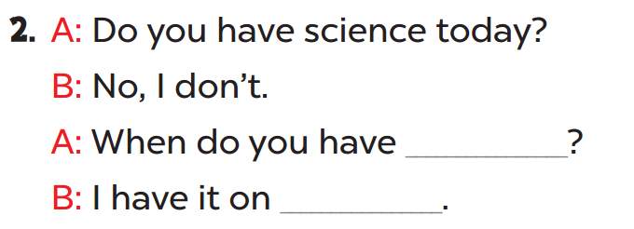
science
Thursdays and Fridays

Slide 7
PLAY

Slide 8
15
10
5
20
25
End

Slide 9
Read and choose.
请替换文字内容，添加相关标题，修改文字内容，也可以直接复制你的内容到此。请替换文字内容，添加相关标题，修改文字内容，也可以直接复制你的内容到此。请替换文字内容，添加相关标题，修改文字内容，也可以直接复制你的内容到此。
Monday
-What day is it today?
- It’s _______.
Mondays
Monday
Back

Slide 10
Read and choose.
请替换文字内容，添加相关标题，修改文字内容，也可以直接复制你的内容到此。请替换文字内容，添加相关标题，修改文字内容，也可以直接复制你的内容到此。请替换文字内容，添加相关标题，修改文字内容，也可以直接复制你的内容到此。
Englishs
- When do you have _______?
- I have it on Tuesdays.
English
English
Back

Slide 11
Read and choose.
请替换文字内容，添加相关标题，修改文字内容，也可以直接复制你的内容到此。请替换文字内容，添加相关标题，修改文字内容，也可以直接复制你的内容到此。请替换文字内容，添加相关标题，修改文字内容，也可以直接复制你的内容到此。
What
When
____ subjects do you have today?
What
Back

Slide 12
Read and choose.
请替换文字内容，添加相关标题，修改文字内容，也可以直接复制你的内容到此。请替换文字内容，添加相关标题，修改文字内容，也可以直接复制你的内容到此。请替换文字内容，添加相关标题，修改文字内容，也可以直接复制你的内容到此。
subjects
subjects
What ________ do you have today?
subject
Back

Slide 13
Read and choose.
请替换文字内容，添加相关标题，修改文字内容，也可以直接复制你的内容到此。请替换文字内容，添加相关标题，修改文字内容，也可以直接复制你的内容到此。请替换文字内容，添加相关标题，修改文字内容，也可以直接复制你的内容到此。
every day
- When do you
have maths?
- I have it ______.
everyday
every day
Back

